Slide 1
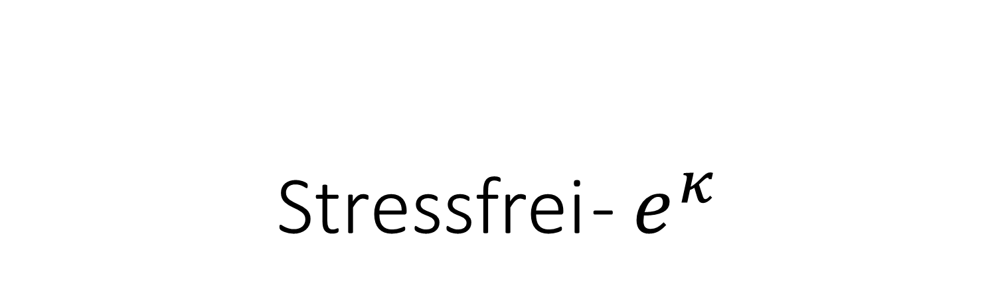
Stressfrei - $e^{κ}$
Für ein Stressfreies miteinander auf der Straße

Slide 2
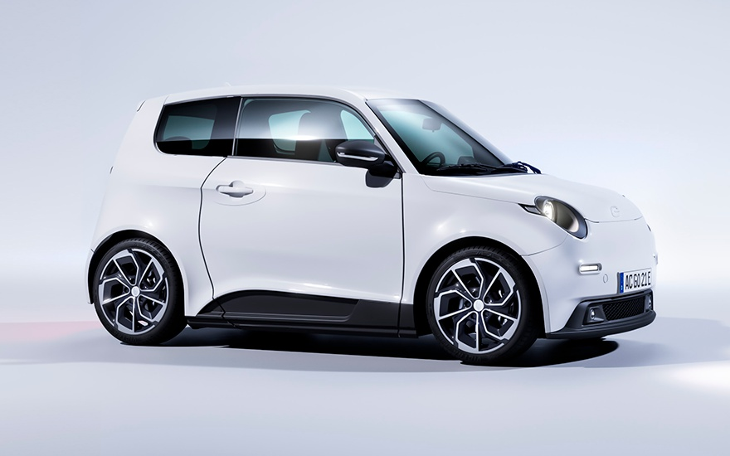






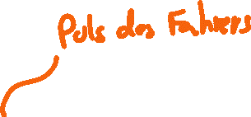






Slide 3
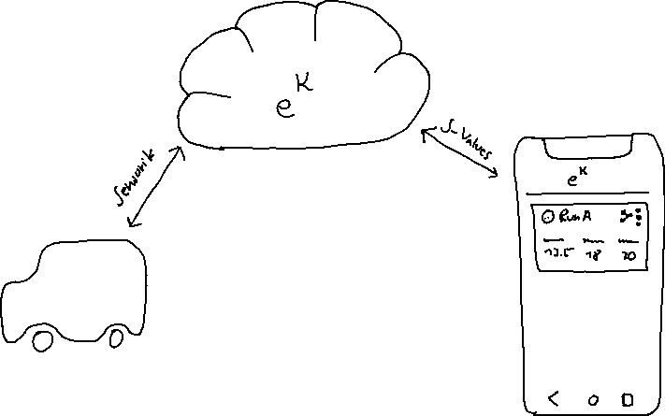
Signalweg

Slide 4
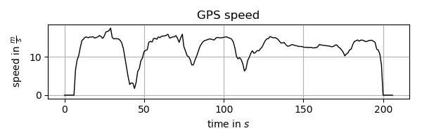
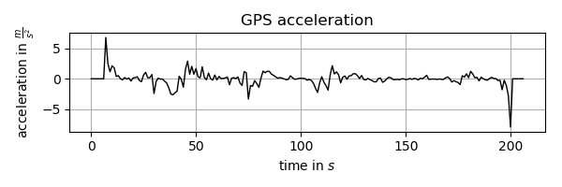
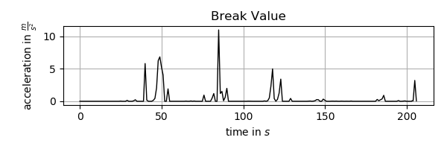
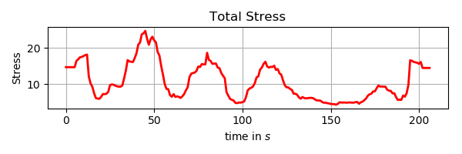
$$Stress≈α_{0}+α_{1}v+α_{2}\left|v^{β_{1}}\right|+α_{3}\left|\dot{v}\right|+α_{4}b$$

Slide 5
Präsentation

